Slide 1

PHÒNG GIÁO DỤC $ ĐT THỊ XÃ BUÔN HỒ
TRƯỜNG MẦM NON HOA SEN
CHỦ ĐỀ | : THẾ GIỚI THỰC VẬT
HOẠT ĐỘNG | : KPKH
ĐỀ TÀI | : TÌM HIỂU QUÁ TRÌNH PHÁT TRIỂN CỦA CÂY TỪ HẠT LỨA TUỔI 4- 5 TUỔI
GIÁO VIÊN: NGUYỄN THỊ LÝ
NĂM HỌC : 2024-2025

Slide 2

I. MỤC ĐÍCH YÊU CẦU
- Trẻ biết được quá trình phát triển của cây từ hạt: Hạt giống - ra rễ, đâm chồi - ra lá - ra hoa - ra quả, biết các điều kiện cần thiết để hạt nẩy mầm và phát triển ( Đất tơi xốp, độ ẩm, ánh sáng, sự chăm sóc của con người), biết được ích lợi của cây xanh
- Rèn kỹ năng quan sát ghi nhớ, tổng hợp,khái quát, kỹ năng trả lời trọn câu, phát triển vốn từ cho trẻ, phát triển ngôn ngữ.
- Giáo dục trẻ hứng thú tham gia các hoạt động, biết chăm sóc, bảo vệ cây và ích lợi của việc trồng cây xanh để mang lại môi trường trong sạch.

Slide 3
II. CHUẨN BỊ
- Video về quá trình phát triển của cây từ hạt, slide trò chuyện cùng trẻ
- 5 thẻ lô tô về quá trình phát triển của cây từ hạt đủ số lượng trẻ
- Bảng đa năng có các mũi tên để gắn các quá trình phát triển của cây từ hạt
- Nhạc bài hát: Em yêu cây xanh,Phép lạ hàng ngày

Slide 4
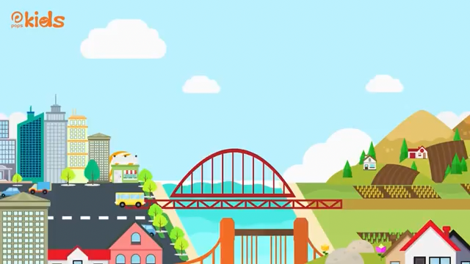
II. TIẾN TRÌNH HOẠT ĐỘNG
Hoạt động mở đầu: Hát và vận động bài
“ Phép lạ hàng ngày ”

Slide 5
2. Hoạt động trọng tâm
a. Hoạt động 1: Trải nghiệm
Cô hỏi trẻ:
-Hôm vừa rồi các con cùng cô làm gì với những hạt giống nào?
-Thế bây giờ cô và các con cùng xem điều kì diệu gì xảy ra nhé!
Cô bật nhạc bài “ Phép lạ hàng ngày ” trẻ hướng về các chậu cây có hạt giống đã được gieo trước.
Cho trẻ quan sát kĩ và cô trò chuyện dẫn dắt trẻ vào bài học.
II. TIẾN TRÌNH HOẠT ĐỘNG

Slide 6
2. Hoạt động trọng tâm:
a. Hoạt động 2: Khám phá quá trình phát triển của cây từ hạt
- Để biết được cây lớn lên từ hạt như thế nào cô và các con cùng khám phá quá trình phát triển của cây từ hạt nhé!
Cho trẻ xem video nói về quá trình phát triển của cây từ hạt và cô trò chuyện cùng trẻ kết hợp hình ảnh trên slide.
II. TIẾN TRÌNH HOẠT ĐỘNG

Slide 7


Slide 8

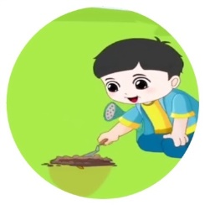

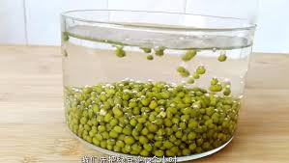

Giai đoạn đầu tiên, để hạt giống có thể phát triển thành cây thì phải làm gì nào?
1. Gieo hạt xuống đất
2. Ngâm hạt trong nước

Slide 9


Từ hạt giống được gieo trồng xuống đất thì ở giai đoạn thứ hai sẽ cho ra gì các con?
1. Ra quả
2. Ra rễ, đâm chồi

Slide 10
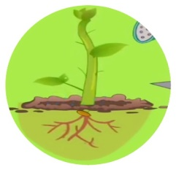
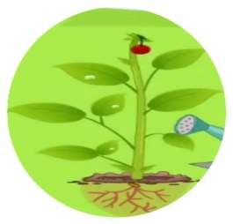
Sau khi ra rễ, đâm chồi thì giai đoạn thứ ba cây sẽ như thế nào?
1. Ra lá
2. Ra quả

Slide 11


Tiếp đến giai đoạn thứ tư, cây sẽ cho ra gì nào?
1. Ra hoa
2. Ra rễ, đâm chồi

Slide 12
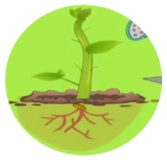

Và giai đoạn cuối cùng hoa sẽ thụ phấn và cho ra gì ?
1. Ra lá
2. Ra quả

Slide 13
Vậy quá trình phát triển của cây từ hạt trải qua mấy giai đoạn các con ?
1. 2 giai đoạn
2. 5 giai đoạn

Slide 14






Cô tóm tắt lại quá trình phát triển của cây từ hạt
1
2
3
4
5

Slide 15
2. Hoạt động trọng tâm:
a. Hoạt động 3: Trò chơi “ Bé ơi thi tài”
Cách chơi:
Cô cho trẻ lấy đồ dùng về chỗ xếp thứ tự quá trình phát triển của cây từ hạt. Cô kích chọn vào ô hình tròn để bấm giờ bắt đầu cho trẻ thi đua xếp.
Sau mười tiếng đếm bấm vào ô kết quả để bắt đầu kiểm tra trên slide.
II. TIẾN TRÌNH HOẠT ĐỘNG

Slide 16




Bé Ơi Thi Tài
Kết quả
1
2
3
4
5
00
08
07
09
04
06
02
10
03
05
01
Notes:
Bấm vào chấm tròn màu xanh ở dưới bên phải để tính giờ. Sau 10 giây bấm vào ô “kết quả” để kiểm tra đáp án.

Slide 17


Bé Ơi Thi Tài
1
2
3
4
5

Slide 18
Bé Ơi Thi Tài
1
2
3
4
5

Slide 19
Bé Ơi Thi Tài
1
2
3
4
5

Slide 20
Bé Ơi Thi Tài
1
2
3
4
5

Slide 21
Bé Ơi Thi Tài
1
2
3
4
5

Slide 22
Bé Ơi Thi Tài
1
2
3
4
5

Slide 23
- KIỂM TRA KẾT QUẢ CHƠI CỦA TRẺ
GIÁO DỤC TRẺ
- KẾT THÚC: Trẻ hát bài “ Em yêu cây xanh”

